Slide 1

Cloud & Data
Valencia

Slide 2
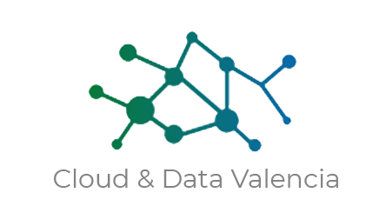
Estimando el coste de Azure Data Factory como un PRO

Slide 3




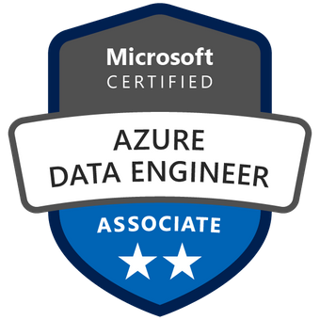

Fran Lens
Azure Data Engineer @
fran.lens@aleson-itc.com
https://www.linkedin.com/in/franlens/
@franlens

Slide 4
Conociendo Azure Data Factory

Slide 5
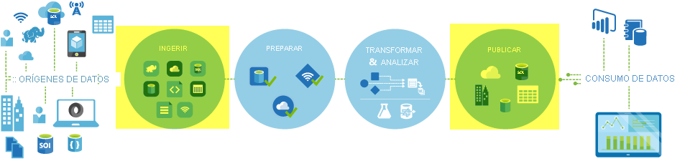
¿Qué es Azure Data Factory?
Azure Data Factory (ADF) es un servicio de integración de datos híbrido que permite crear canalizaciones (pipelines) de datos automatizadas de manera rápida, eficiente y “sin tener que escribir código”.

Slide 6
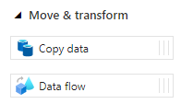
¿Qué puedo hacer en Data Factory?
ADF tiene multitud de funcionalidades, pero principalmente se usa para dos cosas Copiar Datos y Transformar Datos.

Slide 7
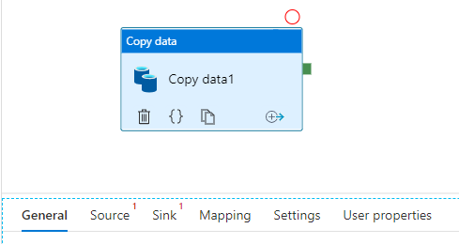
Copiar Datos
Copiar o Ingerir datos es la tarea principal de Data Factory
Más de 90 Orígenes y Destinos de Datos distintos
No solo Copia, también puede convertir formatos de ficheros, comprimir y descomprimir, mapear columnas..

Slide 8
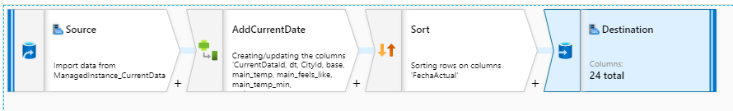
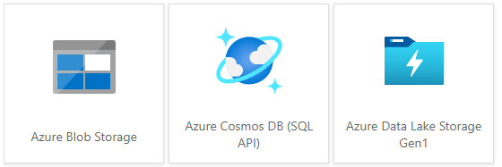
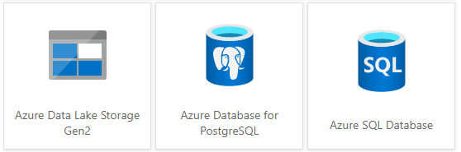
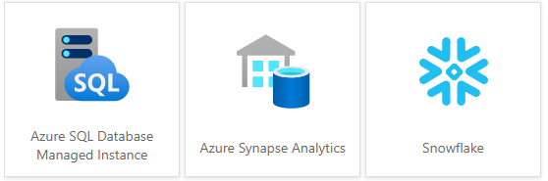
Tranformar Datos
Con Data Flows se pueden transformar datos con una lógica parecida a la de SSIS (SQL Server Integration Services)
A fecha Marzo de 2021 tiene 9 Orígenes y Destinos de datos disponibles

Slide 9
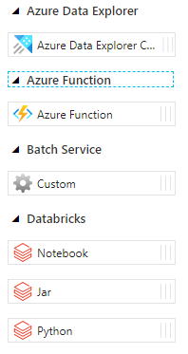
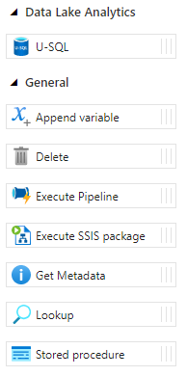
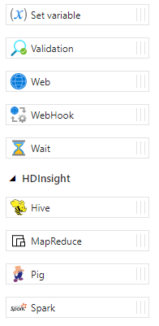
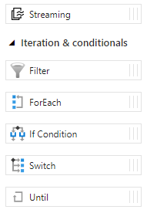
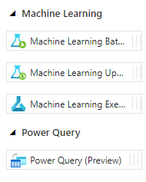
Otras Funcionalidades
Aunque Copiar y Transformar Datos son sus principales características, tiene muchas otras actividades:

Slide 10
¿Cómo se accede a los Datos?
Utilizando los diferentes Integration Runtimes disponibles. En este momento son tres:
Azure Integration Runtime
Azure Managed VNET Integration Runtime
Self-Hosted Integration Runtime

Slide 11
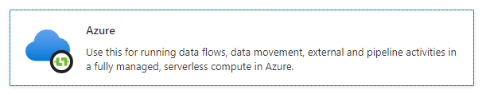
Integration Runtime en Azure
Utilizan la infraestructura y el hardware administrado por Microsoft, y sirve para acceder a servicios que estén en Azure:
Azure Integration Runtime, sirve para acceder a almacenes de datos y servicios con un endpoint público. Data Factory por defecto utiliza uno llamado AutoResolveIntegrationRuntime
Azure Managed VNET Integration Runtime (preview), nueva configuración que nos permite desplegar el Integration Runtime dentro de una red privada con un endpoint privado. Mayor Seguridad y acceso a datos mediante Azure Private Link.

Slide 12
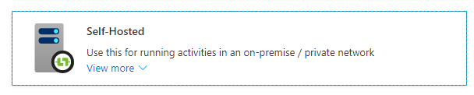
Self-Hosted Integration Runtime
Utiliza la infraestructura y el hardware administrado por ti, sirve para acceder a servicios On-Premise.
Se paga por el tiempo que se utiliza desde Data Factory

Slide 13
Calculadora Azure

Slide 14
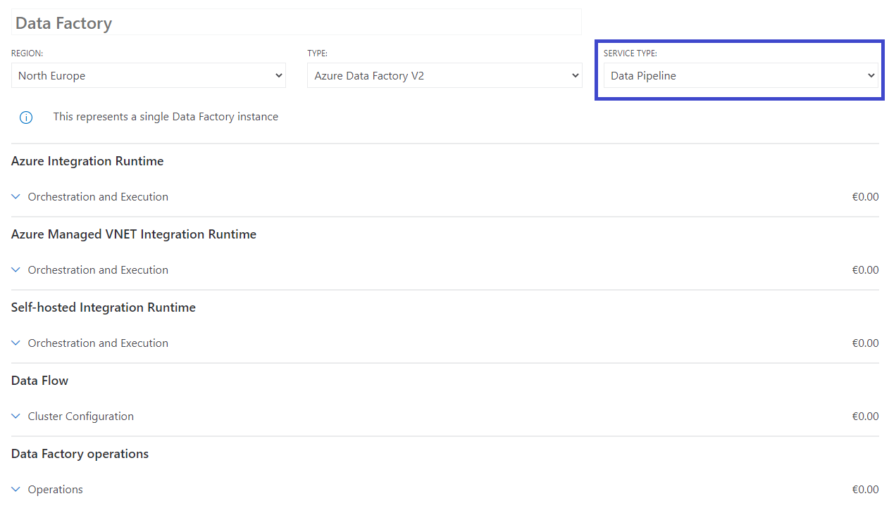
El problema de la calculadora
Demasiadas Opciones

Slide 15
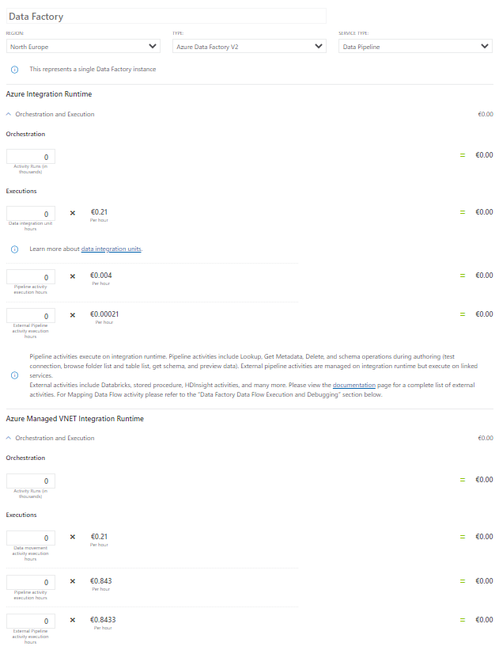
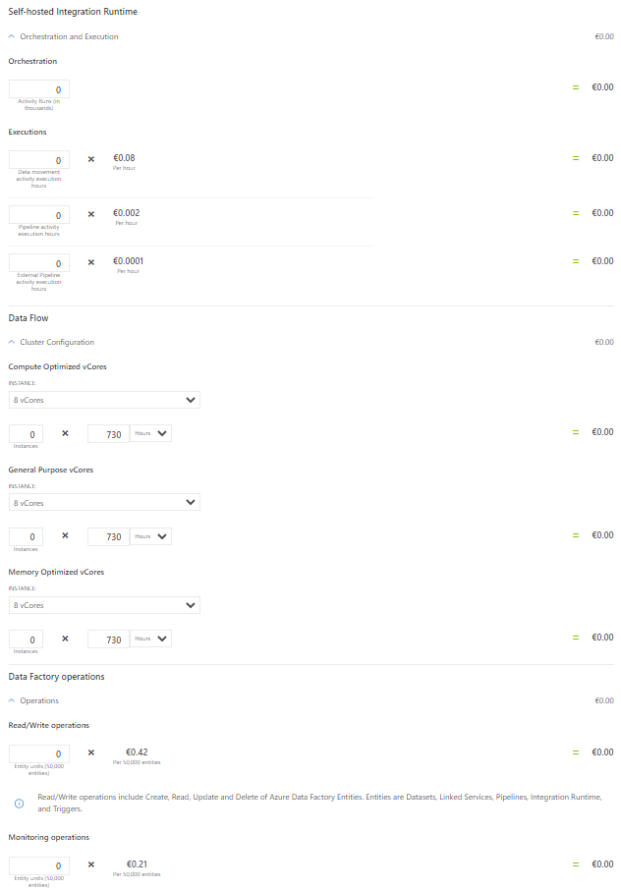
Y si se te ocurra desplegar…

Slide 16
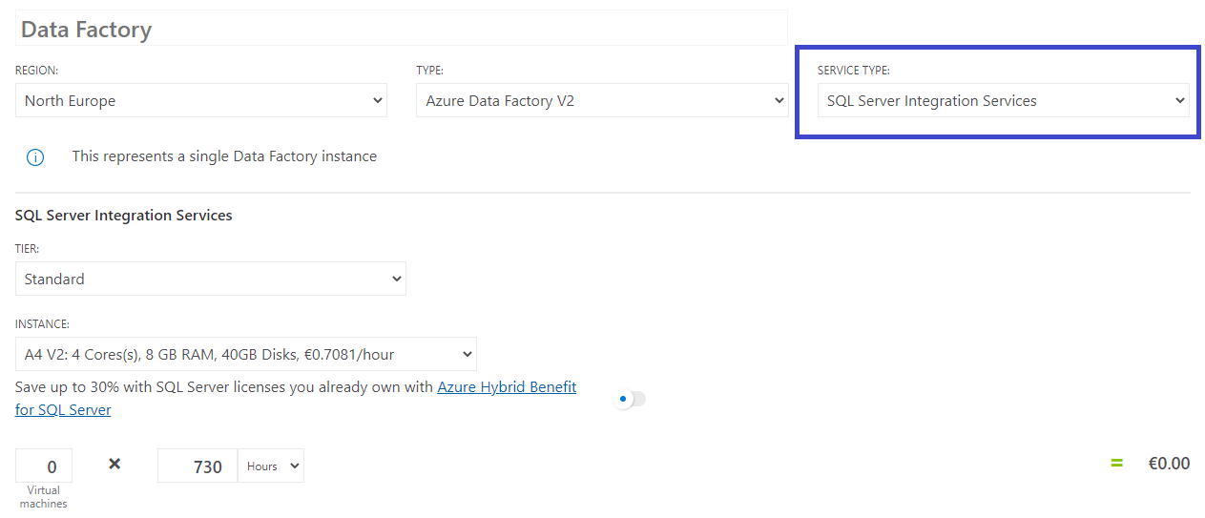
Si usas la parte SSIS es más sencillo

Slide 17
DEMO Express:
Mostrando la calculadora

Slide 18
Entendiendo los Costes

Slide 19
Componentes a tener en cuenta
En Data Factory nos van a facturar por Orquestación y por Ejecución, y dentro de esto hay 4 conceptos que hay que conocer:
Activities
Data Integration Units
Pipeline Activities
External Pipeline Activities

Slide 20
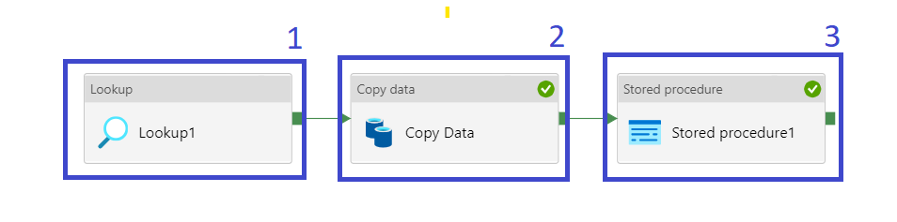
Activities
Una actividad se podría definir como cada uno de los elementos o cajas dentro de un Pipeline:

Slide 21
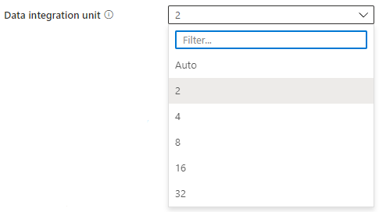
Data Integration Unit
Una Data Integration Unit (DIU) representa una combinación de CPU, memoria y recursos de red.
Cuantas más DIU elijas, mayor potencia (y rapidez) tendrá la actividad de Copia de Datos, y más tendrás que pagar:

Slide 22
Data Integration Unit ⚠
Si especificas el valor en Auto, Data Factory calculará la potencia más óptima para tu ejecución.
La única pega es que Auto como valor más bajo siempre utilizará 4 DIU
El consejo es que siempre lo asignes manualmente para controlar mejor el coste.

Slide 23
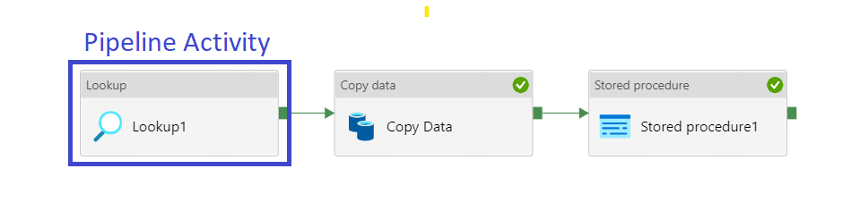
Pipeline Activities
Dentro de las Actividades, algunas de ellas se consideran Pipeline Activities, algunos ejemplos son Lookup, Get Metadata o Delete

Slide 24
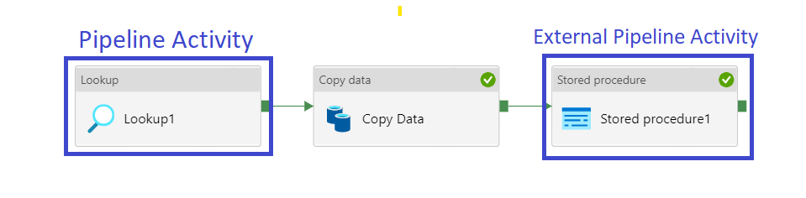
External Pipeline Activities
Y otras como External Pipeline Activities, dentro de este grupo están los Stored Procedure, actividades en Databricks o actividades en HDInsight entre otras

Slide 25
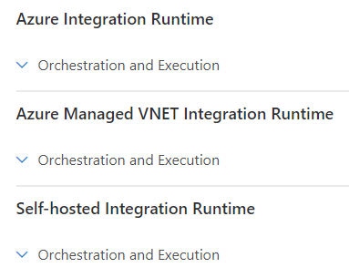
Coste variable dependiendo del IR
Los 4 componentes anteriores tienen un coste distinto dependiendo del Integration Runtime que utilicemos:

Slide 26
Azure Integration Runtime
Para el Azure Integration Runtime los precios son los siguientes:
Orquestación:
Actividades: 0,84€ por cada 1000 ejecuciones de Actividades
Ejecución:
Actividades de Movimiento de Datos: 0,21€ x DIU/Hora
Pipeline Activities: 0,004€ por Hora
External Pipeline Activities: 0,00021€ por Hora

Slide 27
Azure Managed VNET Integration Runtime
Para el Azure Managed VNET Integration Runtime los precios son los siguientes:
Orquestación:
Actividades: 0,84€ por cada 1000 ejecuciones de Actividades
Ejecución:
Actividades de Movimiento de Datos: 0,21€ x DIU/Hora
Pipeline Activities: 0,843€ por Hora
External Pipeline Activities: 0,8433€ por Hora

Slide 28
Self-Hosted Integration Runtime
Para el Self-Hosted Integration Runtime los precios son los siguientes:
Orquestación:
Actividades: 1,26€ por cada 1000 ejecuciones de Actividades
Ejecución:
Actividades de Movimiento de Datos: 0,08€ x DIU/Hora
Pipeline Activities: 0,002€ por Hora
External Pipeline Activities: 0,0001€ por Hora

Slide 29
A tener en cuenta
Todos los tiempos de ejecución se redondean al minuto y hacia arriba, ejemplo:
Si tu Lookup (Pipeline Activity) tarda 1 segundo, se facturará 1 minuto
Si tu Lookup (Pipeline Activity) tarda 1 minuto y 1 segundo, se facturará por 2 minutos
Si tu Copy Data tarda 10 segundos y tienes configurado 8 DIU, entonces será 1min*8DIU = 8 minutos

Slide 30
DEMO:
Calculando el Coste Mensual

Slide 31
Costes Adicionales

Slide 32
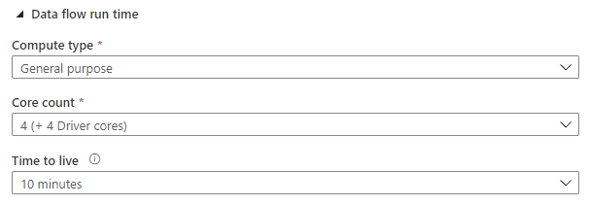
Data Flows
Si una de las actividades de nuestro Pipeline es un Data Flow, entonces su ejecución tendrá un coste adicional, estilo las DIU de Copy Data
Esto ocurre porque los Data Flow se ejecutan en Clusters de Databricks
El tipo de cluster se define en la creación del Integration Runtime

Slide 33
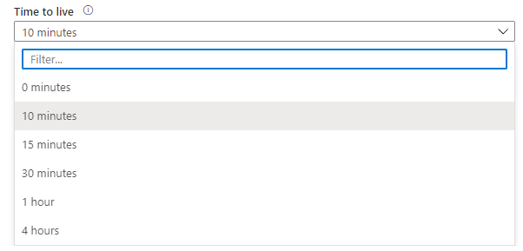
Data Flows Time to Live ⚠
Este valor indica el tiempo que el cluster se quedará esperando por nuevas ejecuciones de Data Flows antes de pararse
¡No pongas 0 minutos!

Slide 34
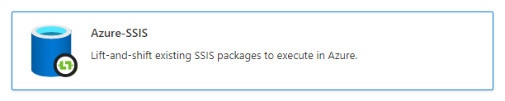
SSIS Integration
ADF da la posibilidad de ejecutar paquetes SSIS
Necesitaremos configurar un Integration Runtime para ello
También una Azure SQL Database o Managed Instance para alojar nuestra BBDD SSISDB

Slide 35
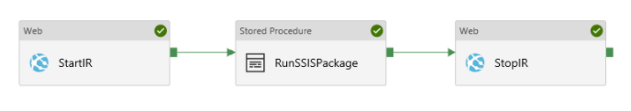
SSIS Integration ⚠
El coste cambiará dependiendo tipo de servidor, número de nodos y licencia
No existe un valor de Time to Live en este caso, por lo que es recomendable hacer start y stop cuando no se utilice.
En este enlace se explica como crear la programación

Slide 36
Conclusiones

Slide 37
Conceptos clave a recordar
Todo tiene un coste en Data Factory
Los tiempos de ejecución se redondean al minuto y hacia arriba
Cuidado con el “siguiente siguiente”
Controla el gasto parando los Integration Runtime cuando no lo utilices
Si tu Integración de datos tiene muchos procesos que tardan pocos segundos y se ejecutan muchas veces, puede que Data Factory no sea la mejor solución

Slide 38




¡Gracias por Vuestra Asistencia!
Síguenos en Redes:
Colaboran:
@clouddatavlc
Cloud & Data Valencia
Cloud & Data Valencia

